Slide 1

A dm esete a Facebookkal
Kríziskezelés a közösségi médiában

Slide 2
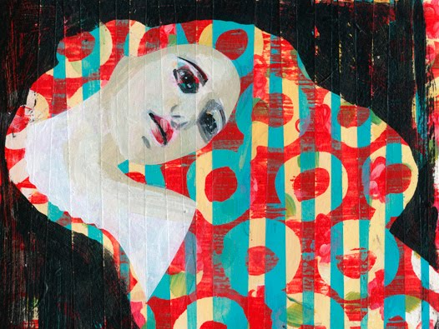
A KRÍZISNEK
SENKI SEM ÖRÜL

Slide 3
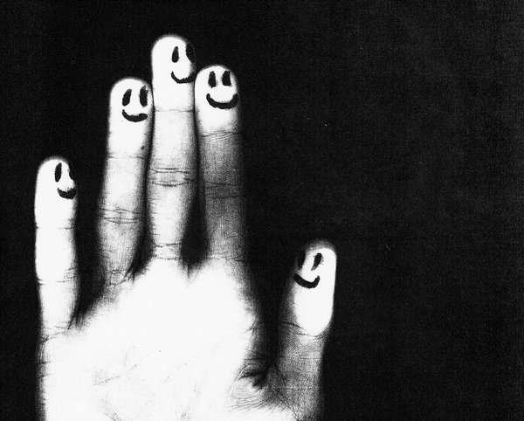
DE A MÁRKA
ELŐNYÉRE
IS FORDÍTHATÓ

Slide 4
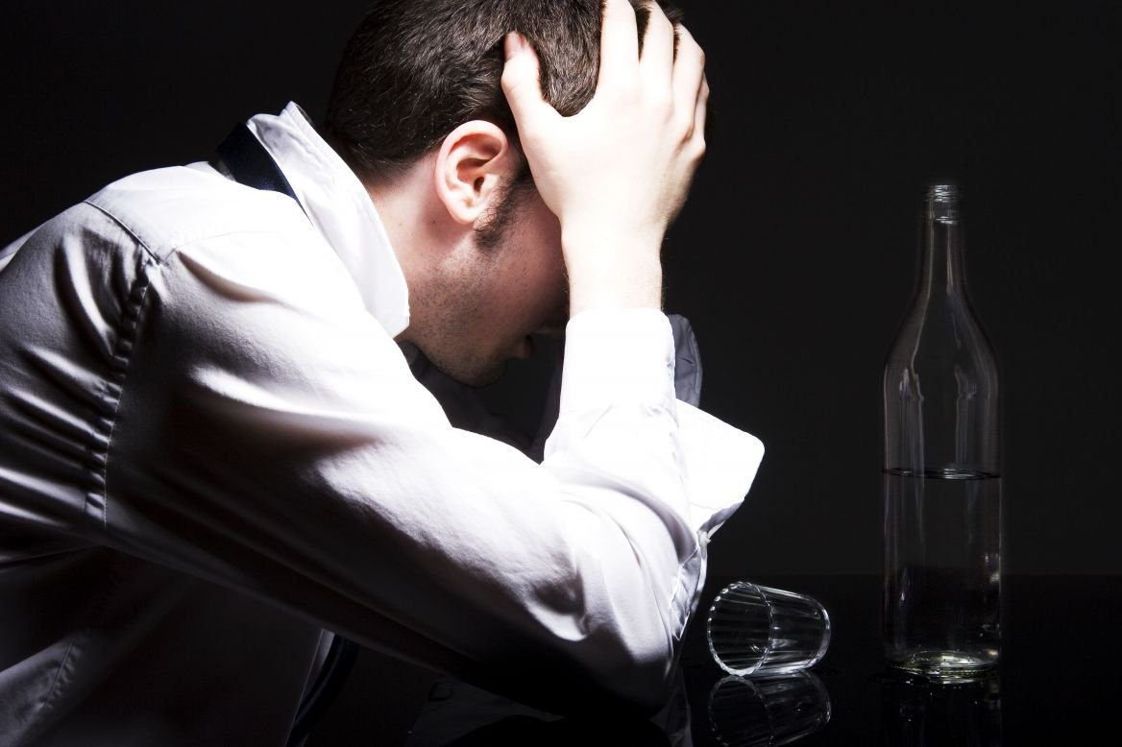
Cikkek
Vásárlói panasz
Facebook
+ tüntetés
Blogok
MI TÖRTÉNT?

Slide 5
MIT TETTÜNK
ELSŐ FÁZIS
Vádak és kérdések megválaszolása
Facebook állásfoglalás
MÁSODIK FÁZIS
Találkozó a kommentelőkkel
Új őrutasítás
Belső kommunikáció
HARMADIK FÁZIS
dm oldal a Facebookon
Esettanulmány

Slide 6
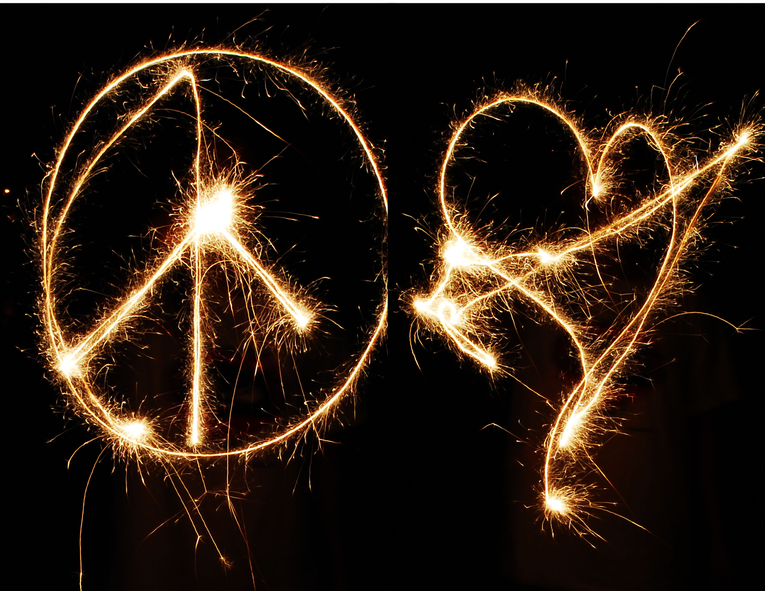
EREDMÉNY

Slide 7

Szabó Virág
szabo.virag@neonoir.hu
06 20 387 35 55

